Slide 1
Digiškola Ekonomika Rovnomerné odpisovanie
2020-1-SK01-KA226-SCH-094350

Slide 2
Predmet: Ekonomika
Špecifikácia: Ekonomika
Vek študentov: 16-19
Vyučovacia hodina: 45 minút
2020-1-SK01-KA226-SCH-094350
‹#›

Slide 3
CONTENT
01
Opakovanie - majetok
02
Odpisy, formy odpisov
03
Rovnomerné odpisovanie
04
Vzdelávacie materiály
2020-1-SK01-KA226-SCH-094350
‹#›

Slide 4
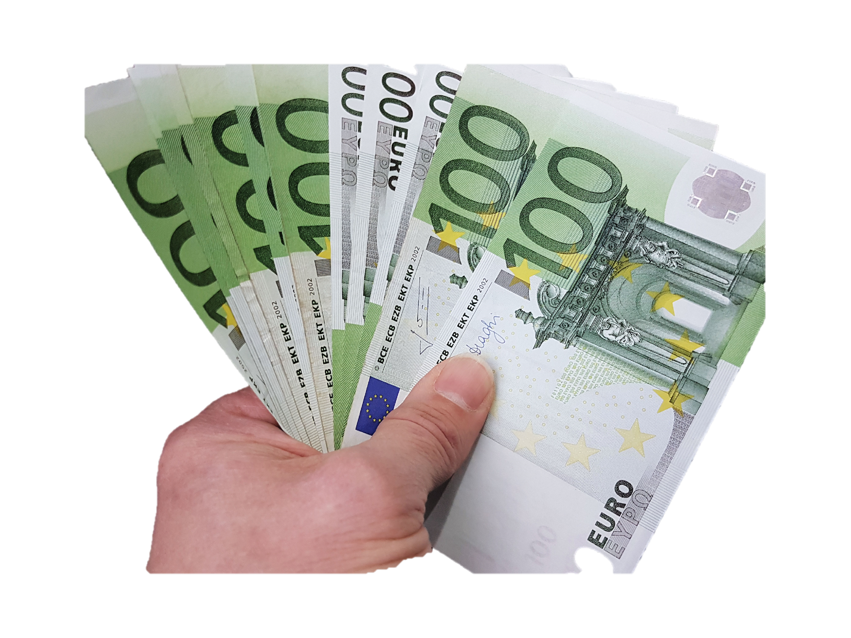
Opakovanie - majetok
1
2020-1-SK01-KA226-SCH-094350
‹#›
Táto fotografiaTáto fotografia od autora Neznámy autor, chránené licenciou CC BY

Slide 5
2020-1-SK01-KA226-SCH-094350
‹#›

Slide 6
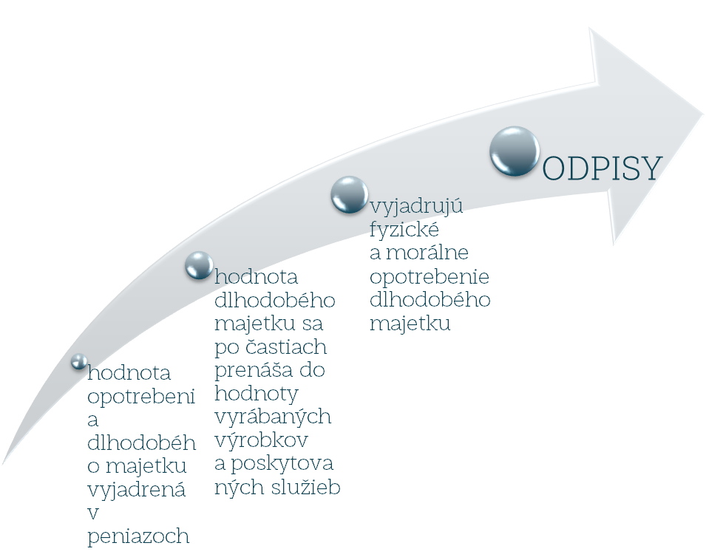
Odpisy
2
2020-1-SK01-KA226-SCH-094350
‹#›

Slide 7
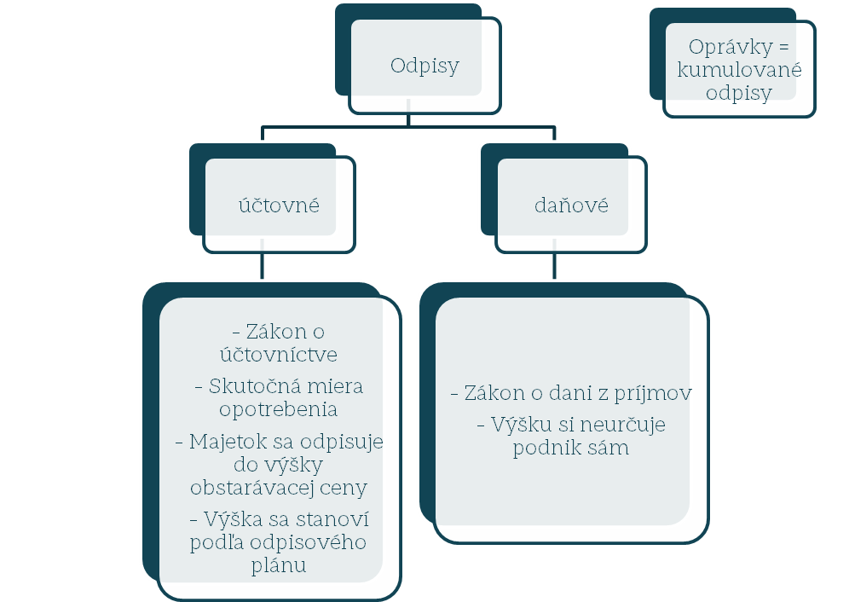
2020-1-SK01-KA226-SCH-094350
‹#›

Slide 8
Rovnomerné odpisovanie
3
2020-1-SK01-KA226-SCH-094350
‹#›

Slide 9
Odpisová skupina | Doba odpisovania v rokoch
0 | 2
1 | 4
2 | 6
3 | 8
4 | 12
5 | 20
6 | 40
Zaokrúhľovanie:
Od 01.01.2020 sa mení zaokrúhľovanie odpisov. Odpisy sa zaokrúhľujú na dve desatinné čísla matematicky
Ročný odpis = vstupná cena / doba odpisovania
Ročný odpis v prvom roku odpisovania = (vstupná cena / doba odpisovania) / 12 * počet mesiacov od zaradenia do užívania
2020-1-SK01-KA226-SCH-094350
‹#›

Slide 10
Príklady zaradenia majetku do odpisových skupín:
0 | 1 | 2 | 3 | 4 | 5 | 6
Automobily BEV, PHEV | PC | kone | pece | lode | Inžinierske stavby | hotely
 | Spotrebná elektronika | batérie | generátory | zbrane |  | budovy
 | automobily | Elektr. zariadenia |  |  |  | stavby
 | Kancelár. stroje | Motocykle prívesy návesy
2020-1-SK01-KA226-SCH-094350
‹#›

Slide 11
Vzorový príklad:
Účtovná jednotka obstarala kúpou osobný automobil v hodnote 14 000 € a rozhodla sa ho odpisovať rovnomernou metódou, pri zaradení do 1. odpisovej skupiny (doba odpisovania 4 roky).
Ak účtovná jednotka obstarala osobný automobil dňa 1. 1. 2020, výpočet odpisov bol nasledovný:
Rok | Zostatková cena | Uplatnený ročný odpis | Oprávky
2020 | 10 500 | ((14 000/4))/12*12) = 3 500 | 3 500
2021 | 7 000 | 3 500 | 7 000
2022 | 3 500 | 3 500 | 10 500
2023 | 3 500 | 3 500 | 14 000
2020-1-SK01-KA226-SCH-094350
‹#›

Slide 12
Vzorový príklad: verzia ak bol zaradený do používania v priebehu roka
Účtovná jednotka obstarala kúpou osobný automobil v hodnote 14 000 € a rozhodla sa ho odpisovať rovnomernou metódou, pri zaradení do 1. odpisovej skupiny (doba odpisovania 4 roky).
Ak účtovná jednotka obstarala osobný automobil dňa 1. 4. 2020, výpočet odpisov bol nasledovný:
Prvý rok = (vstupná cena /4)/12 * "počet mesiacov užívania v roku obstarania") Ďalšie roky = vstupná cena / 4 Posledný rok = (vstupná cena / 4) - Prvý rok
Rok | Zostatková cena | Ročný odpis | Oprávky celkom
2020 | 11 375.00 EUR | 2 625.00 EUR | 2 625.00 EUR
2021 | 7 875.00 EUR | 3 500.00 EUR | 6 125.00 EUR
2022 | 4 375.00 EUR | 3 500.00 EUR | 9 625.00 EUR
2023 | 875.00 EUR | 3 500.00 EUR | 13 125.00 EUR
2025 | 0 EUR | 875.00 EUR | 14 000.00 EUR
‹#›
2020-1-SK01-KA226-SCH-094350

Slide 13
Vzdelávacie materiály
4
Opakovanie – majetok
Rovnomerné odpisovanie - príklady
2020-1-SK01-KA226-SCH-094350
‹#›

Slide 14
Zdroje:
Orbánová D., Maturujem z ekonomiky a ekonómie, SPN Bratislava, 2014, ISBN 978-80-10-025575-6
https://podpora.financnasprava.sk/902586-Rovnomern%C3%A9-odpisovanie
https://www.ako-uctovat.sk/kalkulacka-odpisov-rovnomernych-a-zrychlenych.php
2020-1-SK01-KA226-SCH-094350
‹#›

Slide 15
EN The European Commission's support for the production of this publication does not constitute an endorsement of the contents, which reflect the views only of the authors, and the Commission cannot be held responsible for any use which may be made of the information contained therein.
SK Podpora Európskej komisie na výrobu tejto publikácie nepredstavuje súhlas s obsahom, ktorý odráža len názory autorov, a Komisia nemôže byť zodpovedná za prípadné použitie informácií, ktoré sú v nej obsiahnuté.
2020-1-SK01-KA226-SCH-094350
‹#›

